Slide 1


LikeABosch
OTP Bank IT Hackathon

Slide 2

Bosszantja, hogy nem tudja, az ön füve zöldebb vagy a szomszédé?
Minket is!
Szerette volna tudni, hogy a bevásárlási szokásai hogyan viszonyulnak a magyar átlaghoz?
Mi is!
Gondolkodott már rajta, hogy valamire
túl sokat / túl keveset költ?
Mi is!
Kíváncsi rá, mennyivel volt drágább a külföldi nyaralása más magyarokhoz képest?
Mi sem!

Slide 3

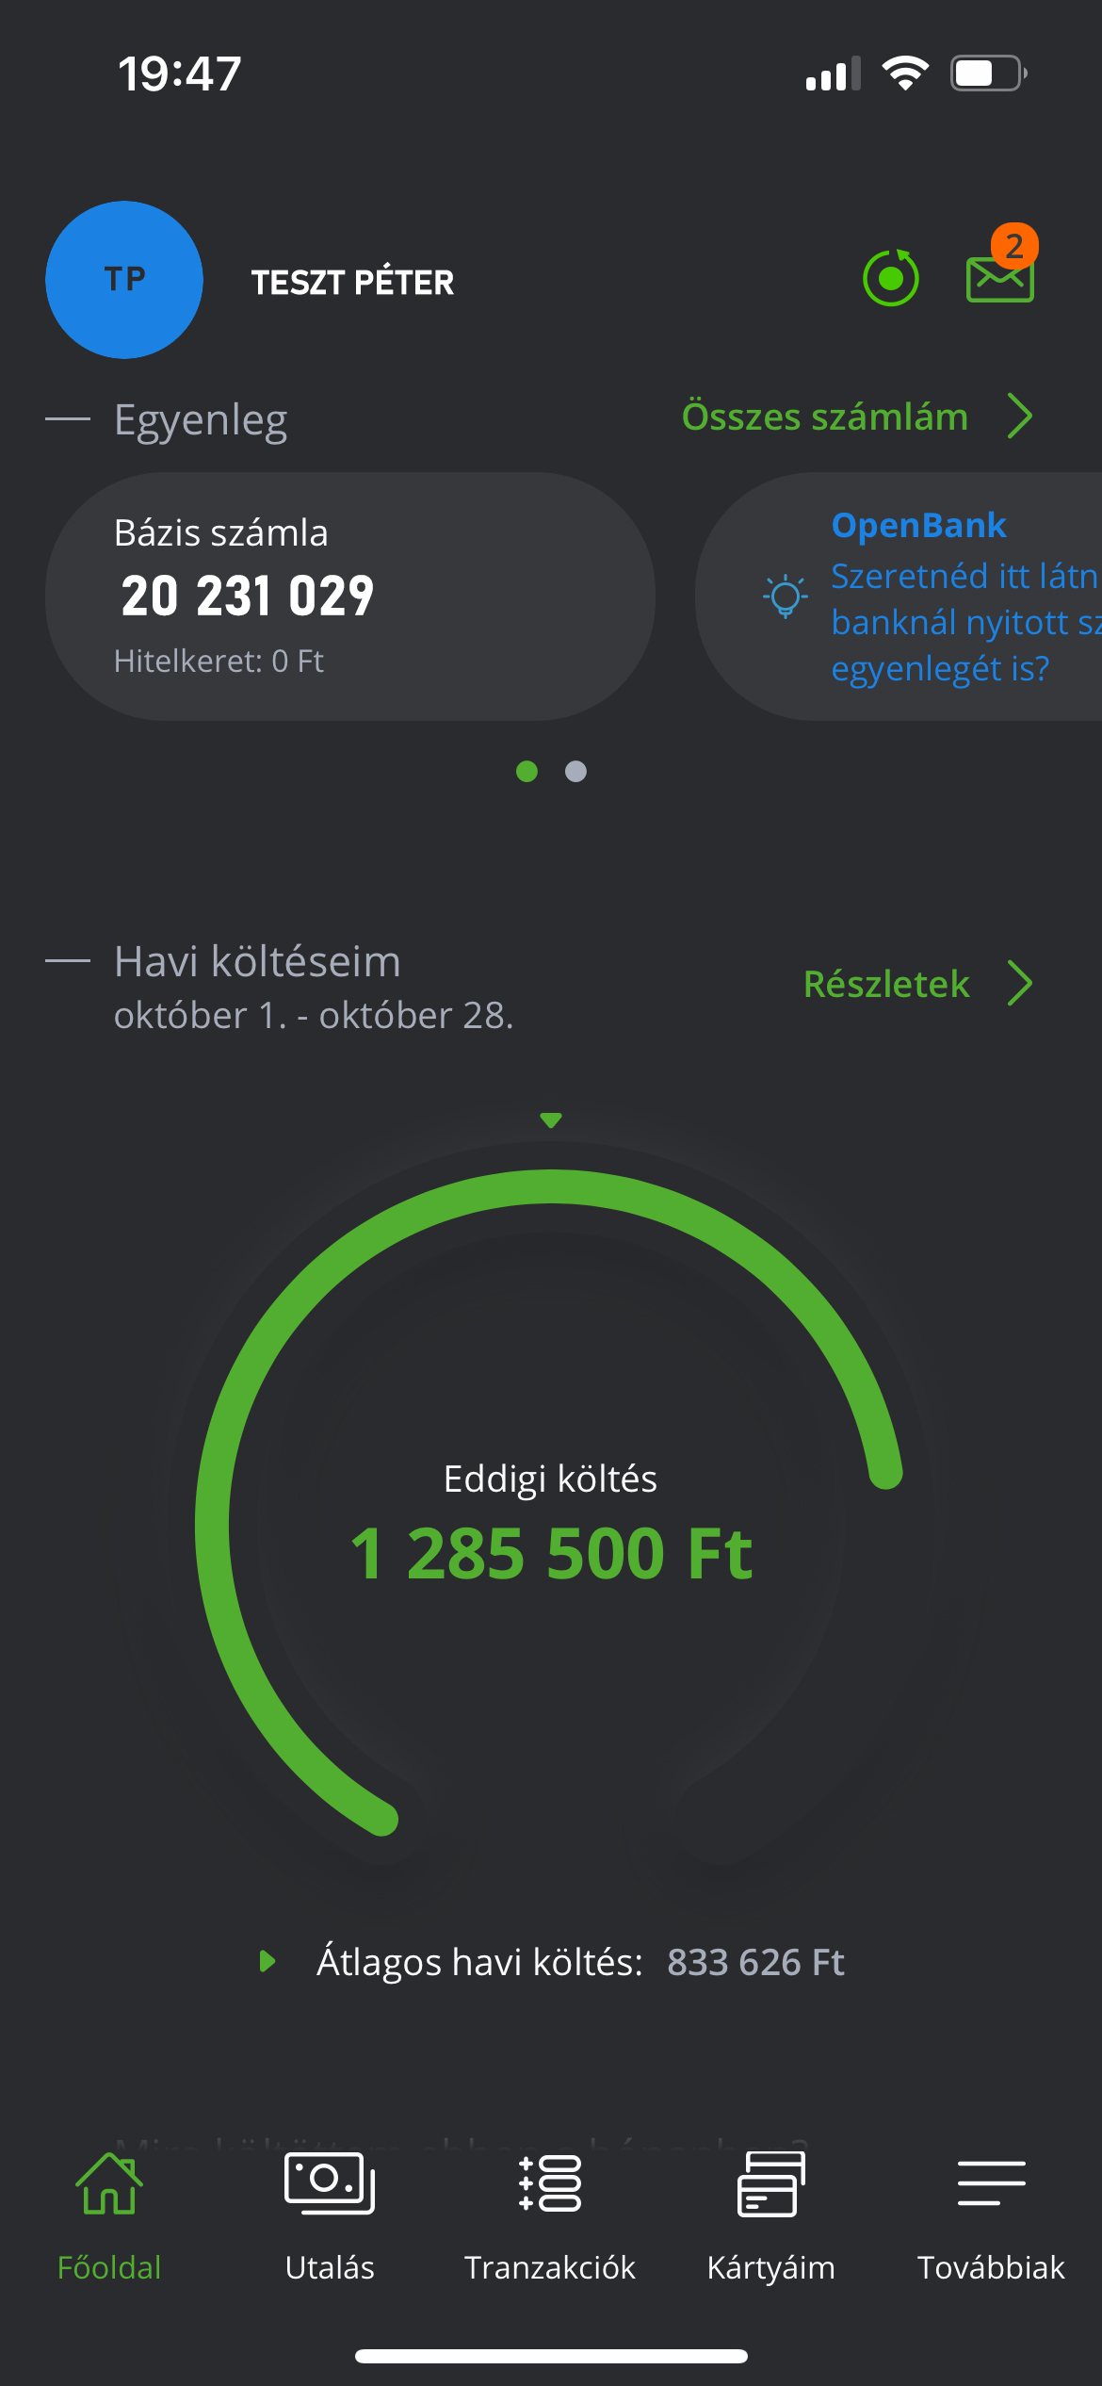

Mi ez?
A jelenlegi OTP alkalmazás kibővítése, egy összefoglaló rendszer, mely elhelyezi a felhasználót egy hatalmas szerteágazó listán, a tevékenysége alapján.
Lehet ez egy kategóriára szánt kimagasló költés mennyiség, vagy legyen bármilyen egyéb kimagasló tevékenység amelyről érdekes és akár tanulságos visszajelzést kaphatunk.

Slide 4

Szórakoztató, az érdeklődés felkeltésére hivatott funkció a felhasználóknak, amelyben olyan érdekes tényeket emelünk ki az ügyfeleinknek, amelyekben az átlagból kitűnnek.
Betekintést ad a felhasználó olyan szokásaiba, amiket esetleg a következő évben előnyben lenne érdemes részesítenie, vagy inkább visszább kellene fognia

Slide 5

Ezeket monitorozzuk:
A következőkhöz hasonlítunk:
Felhasználói költés
Milyen kategóriában
ruházat, élelmiszer, üzemanyag
Melyik országban
Melyik partnernél
Mol, Lidl etc.
Számlán lévő összeg
Hónapban elköltött összeg.
Könnyebb hónapok, nehezebb hónapok
Hobbik
Gyakori költések ugyanazon a helyen
Horgászbolt, biciklibolt
Színházjegyek, koncertjegyek
Más OTP-s ügyfelek tevékenységeihez
Közel azonos pénzügyi helyzetben
Azonos országban
Megegyező partnereknél
Ugyanazon időszakokban
Átlagos, és medián gazdasági számok
Megtakarítások összege
Kiadások összege
Infláció mértéke

Slide 6
A felhasználói felület

Slide 7
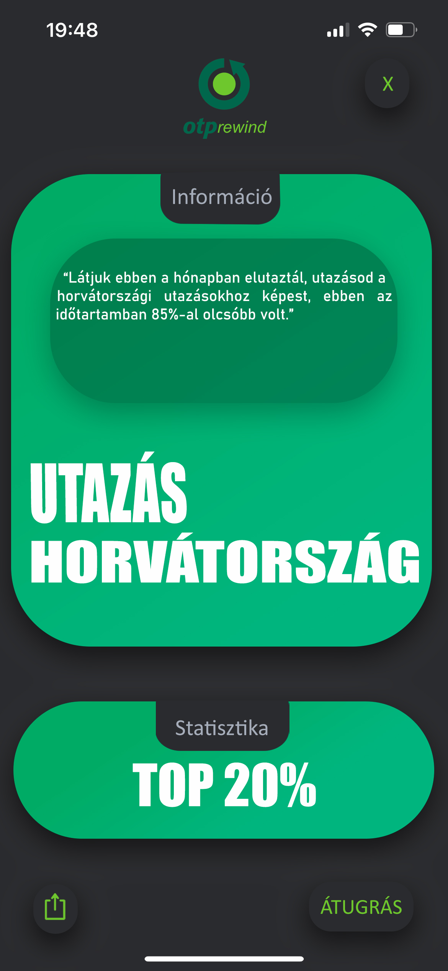
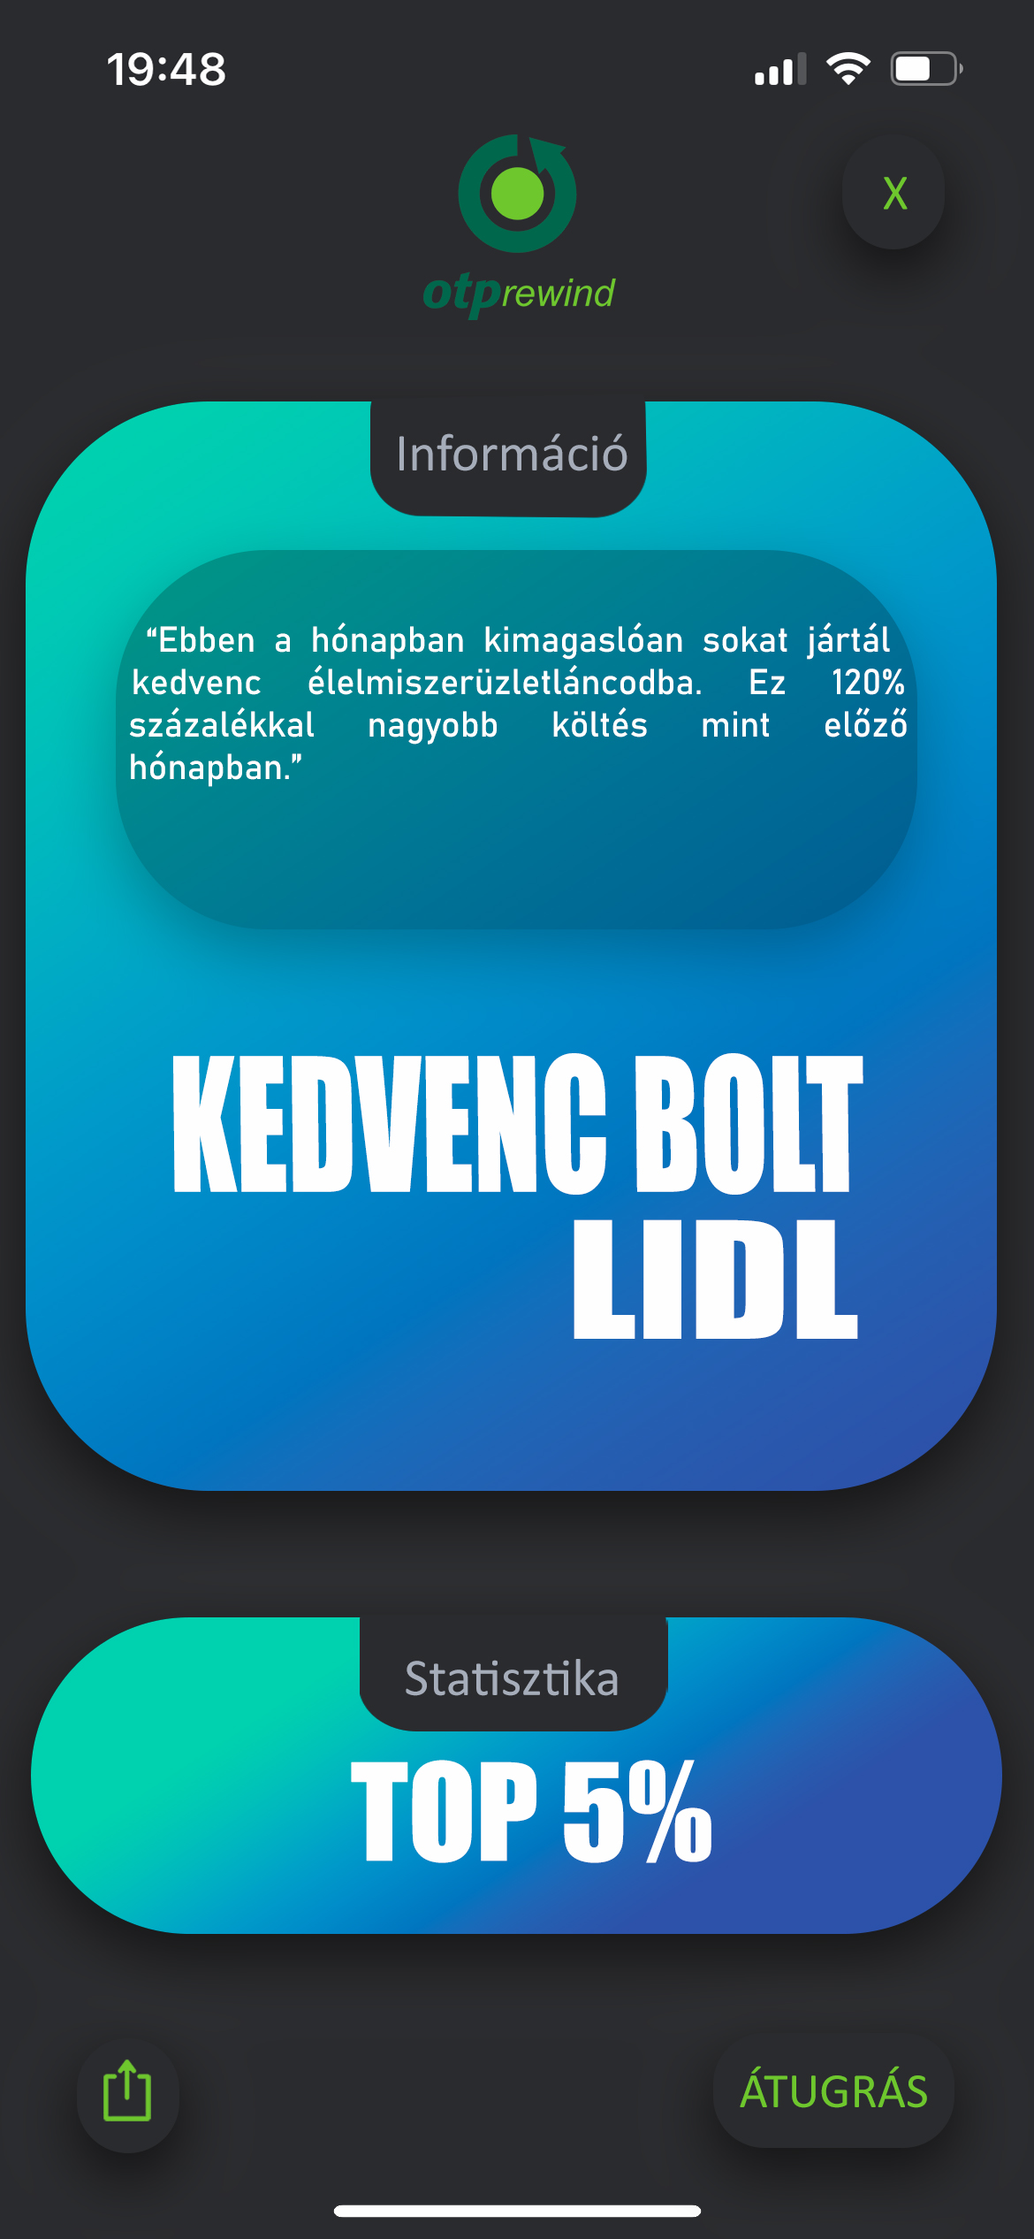
Úgy képzeljük el a felhasználói felületet,hogy a bevezető, kedvcsináló szöveg után hogy először egy sztorizós formátumban jelenítjük meg az adatokat.
Mindezt egy személyesebb megfogalmazású, baráti észrevétellel tesszük érdekesebbé.

Slide 8
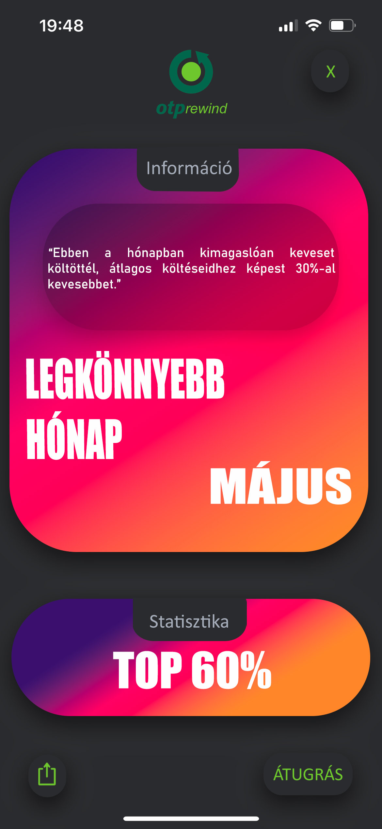
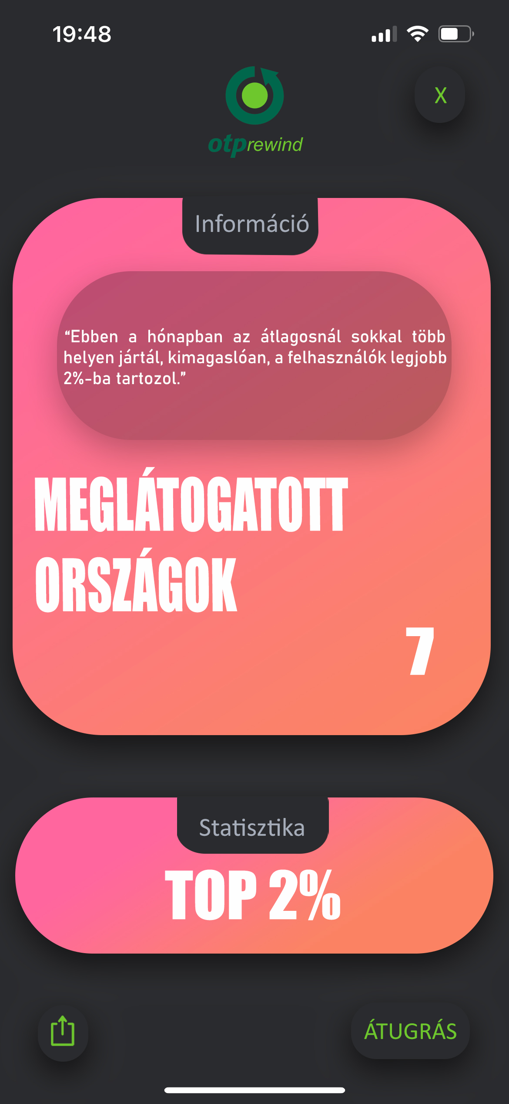
A személyesebb megszólítást követően megjelenítjük és számszerűsítjük azt az érdekességet, amiben különlegesnek tartjuk az ügyfelet.
A statisztika menüpontban megmutatjuk azt is, hogy például hol helyezkedik el az adott mérőszámhoz képest, vagy akár képernyőre kerülhet az is, mekkora a változás például egy költési kategória esetében az előző hónaphoz képest.

Slide 9
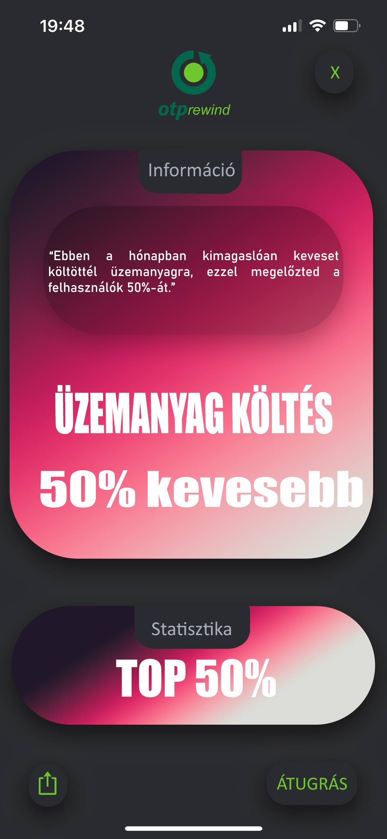
A statisztikában ezen számok mellett számosíthatjuk a konkrét összegeket is, például hogy 25 ezer forintot tudtunk spórolni a havi élelmiszerkiadáson, vagy az elektromos autós töltés miatt 80%-kal kisebb a karbonlábnyomunk a medián magyar karbonlábnyomhoz képest.
A sztori formátumú képekhez mind lehetőséget biztosítunk a megosztásra, illetve azok számára akik csak a részletesebb, egy oldalra felférő információkat szeretnék látni, a sztori formátumú rész átugrására is elhelyeztünk egy gombot. Emiatt a sztorikat úgy próbálnánk meg generálni, hogy azok a felhasználó pozitívabb adatait jelenítsék meg.

Slide 10
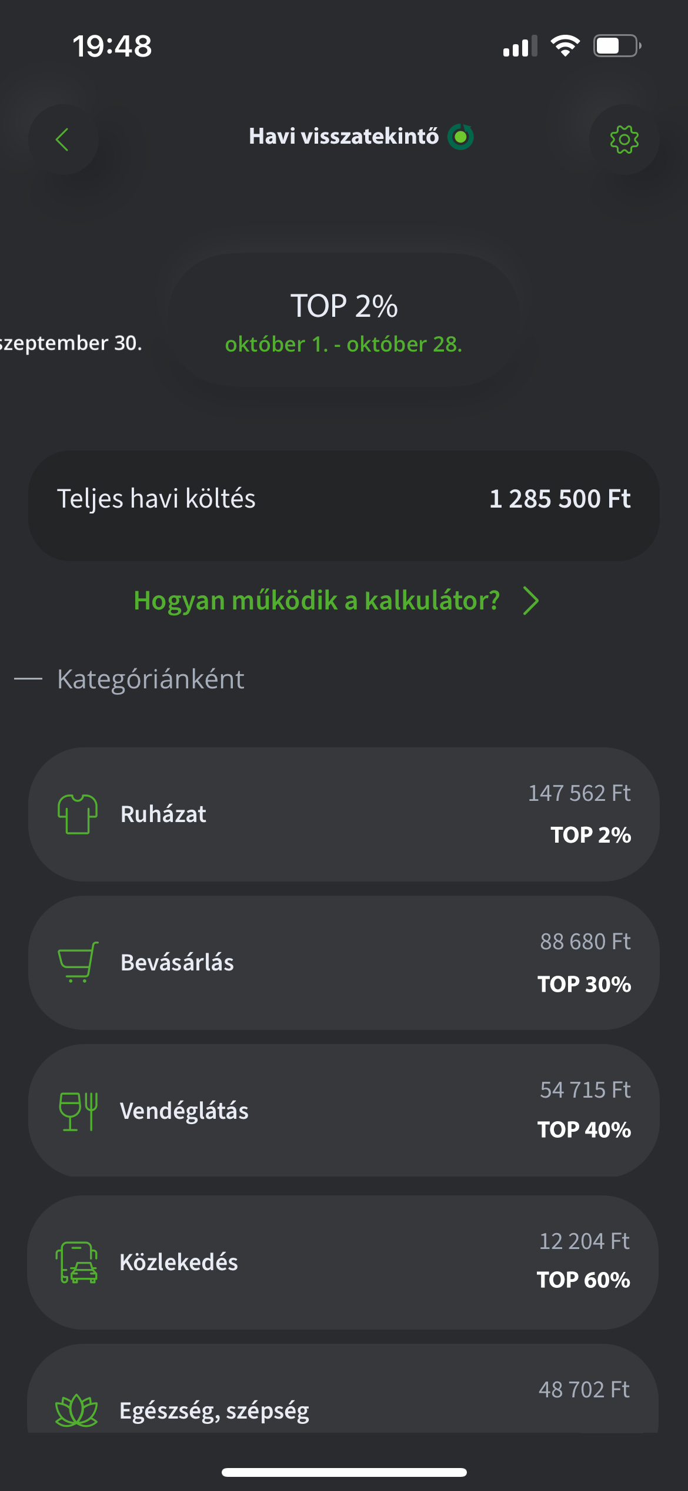
A ”sztorik” végén egy összesített nézetet biztosítanánk az ügyfeleinknek. Itt megjelenítjük, hogy az adott felhasználó az átlagos számokhoz képest hol helyezkedik el a költési skálán.
Tervezzük ezen a nézeten megjeleníteni az előző hónapokhoz viszonyított relatív számokat is, valamint itt visszanézhetőek lesznek az előző hónapi költések is, kategóriánként megjelenítve a pozitív vagy negatív különbségeket.
*Az UI tartalmi és design változtatásának jogát fenntartjuk

Slide 11

További ötletek, további fejlesztésekhez
- Arany, ezüst kereskedelem
- Kriptovaluta kereskedelem
- Részvények, értékpapírok
- A felhasználók hány %-a cselekedett még úgy bizonyos ingósággal, mint az adott számlatulajdonos
- Elemzői statisztikák megjelenítése pl. TESLA részvényekkel kapcsolatban.

Slide 12

Ezzel az új funkcióval az alkalmazás népszerűsítését lehetne elérni. Számos ember életét segítheti elő részletesebb információ a tevékenységeiről. Ezzel jobban meg tudják majd ítélni, hogy mire érdemes a következő időszakban jobban odafigyelniük. Megnövelheti az alkalmazás interakcióinak számát, gyakrabban nézik majd meg az emberek. Kereskedőkkel kapcsolatos kiugró aktivitások esetén akár reklámok is használhatóak.

Slide 13
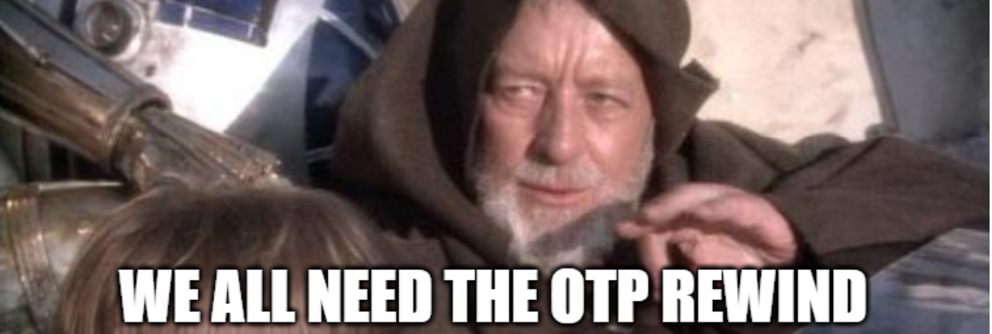
Célközönség
Akik kíváncsiak, hogy az átlaghoz hogyan viszonyulnak
Hobbikat űző emberek
Gyakran utazók
Felhasználók, akik valamilyen aspektusban kitűnik a tömegből
Fiatalabb korosztály számára, ez lehet szórakoztató jellegű ”fun fact”

Slide 14
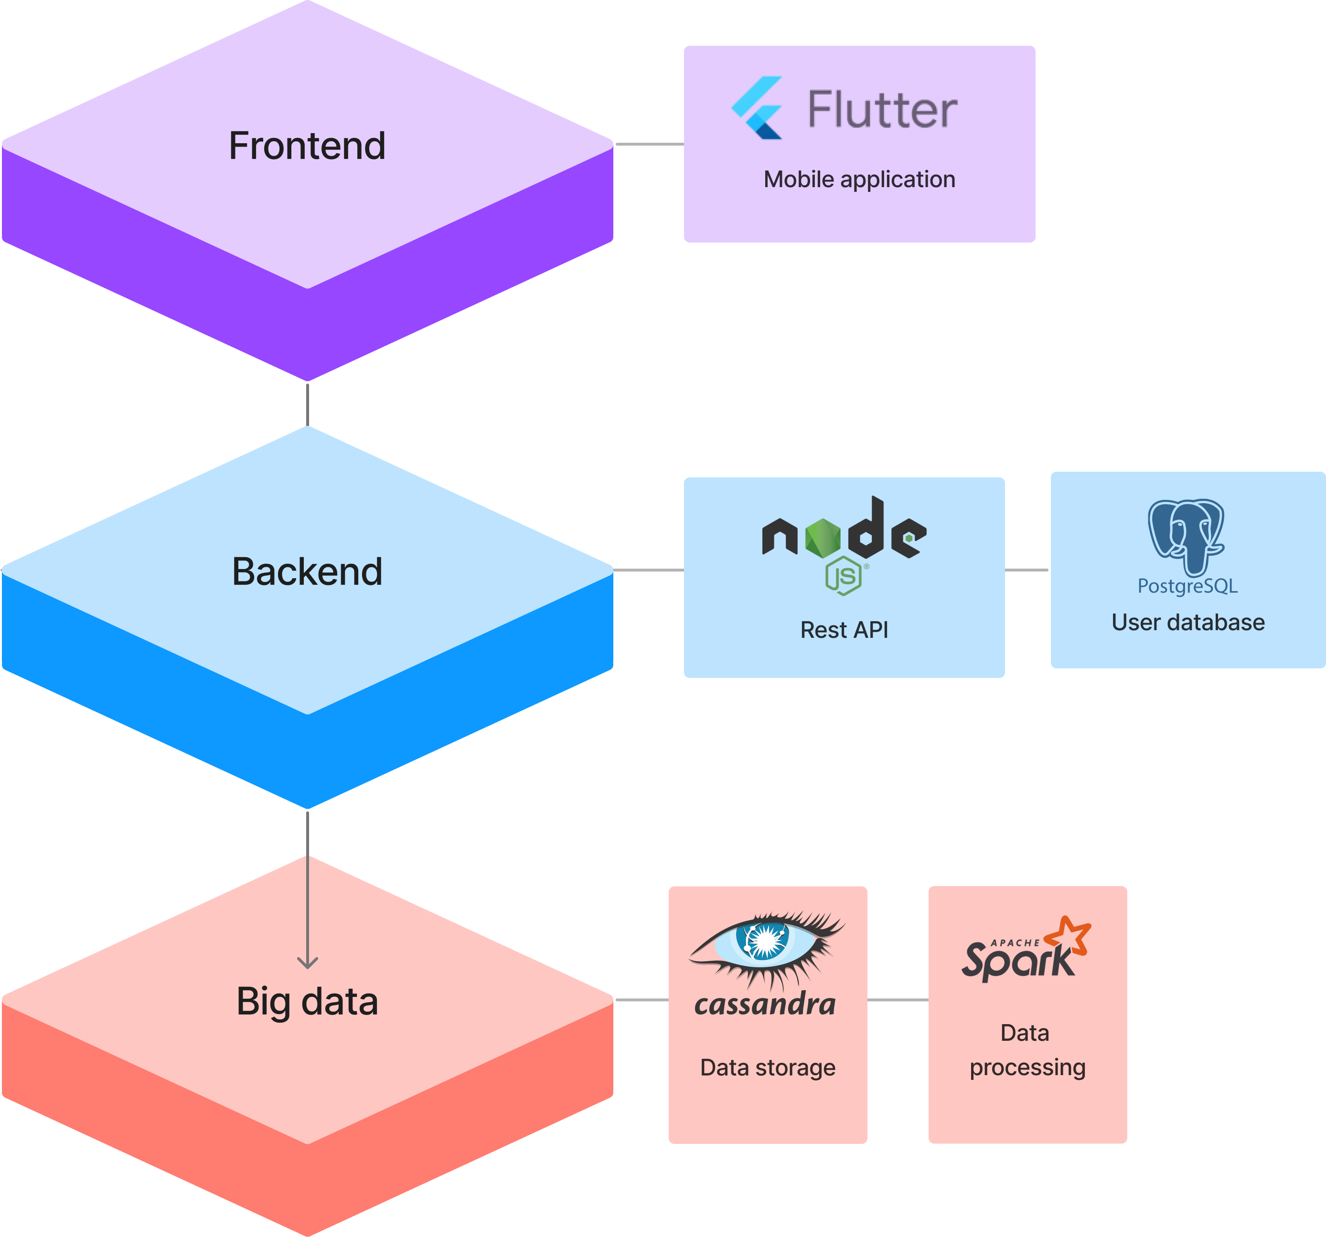
Megvalósítás

Slide 15
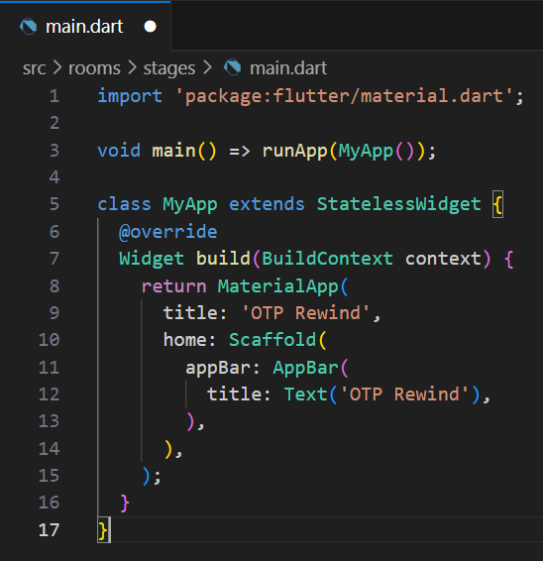
Flutter mint Frontend
Platformfüggetlen: Flutter-rel elég egyetlen kódbázist fejleszteni mind iOS, mind Android számára, csökkentve a külön fejlesztőcsapatok szükségességét és idő- és erőforrásokat megtakarítva.
Teljesítmény: A Flutter a C++ alapokra épül, ami nagyon teljesítménycentrikus. A natív ARM kódra történő fordítással majdnem natív teljesítményt érhet el, látványos animációkat és reaktív felhasználói élményt biztosítva.

Slide 16


Backend és Big Data
Backend stack
Node.js mint REST API: Aszinkron nem blokkoló I/O modellt használ, amely lehetővé teszi, hogy hatékonyan kezelje a több egyidejű kérést anélkül, hogy megszakadna az végrehajtás szála.
PostgreSQL mint általános adatbázis: gazdag funkciókészlettel rendelkezik, például támogatja a triggereket, nézeteket, funkciókat, és még sok más adatbázis-parancsot.
Big data stack
Cassandra mint adattároló: Kiváló olvasási és írási teljesítmény az elosztott architektúrával, így az egyik legjobb adattárolási módszer esetünkben a felhasználói adatok tárolására.
Spark mint adatfeldolgozó: Alkalmazásával gyors és hatékony nagy adatfeldolgozást végezhetünk, ami sokoldalú és könnyen kezelhető keretrendszerrel rendelkezik.

